Slide 1
Report of iSTEP 2019
Guo Chao¹, Jiale Fei¹⁰,Xuliang Chen⁷,Hengguo Li³, Hongjiang Liu⁵,Liu Jiahao⁶,Shaoxuan Xu⁸,Qin Xuelong⁹,Shenshen Yang², Kuangkuang Ye¹⁰,Jing Zhang¹ ,Peng Zhang⁴
¹Central China Normal University
²Henan Normal University
³Nanjing University
⁴Institute of High Energy Physics
⁵Shanghai Jiao Tong University
⁶South China Normal University
⁷Sun Yat-sen University
⁸The University of Manchester
⁹Tsinghua University
¹⁰Wuhan University
July 20, 2019

Slide 2
outline
事例选择
本底分析
reweight(number)
data driven (number,line shape)
质量谱拟合
系统误差分析
系统误差各项来源
总误差的计算
总结
7/20/2019
2

Slide 3
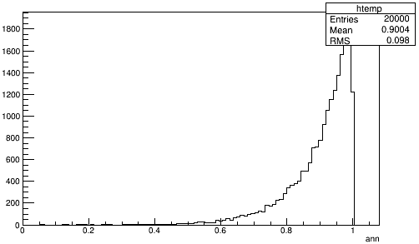
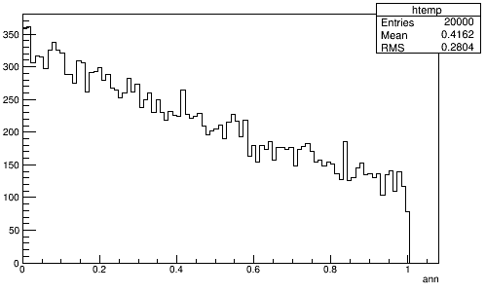
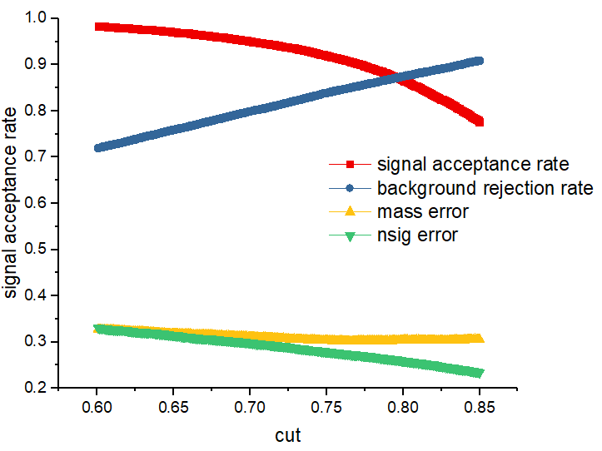
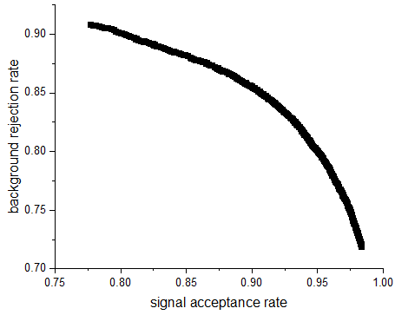
事例选择条件
选择条件的确定：要求信号接收率高，本底拒绝率高，拟合得到的信号事例数、质量误差小
step：ann=0.001
事例初选条件： ann>0.77
7/20/2019
3

Slide 4
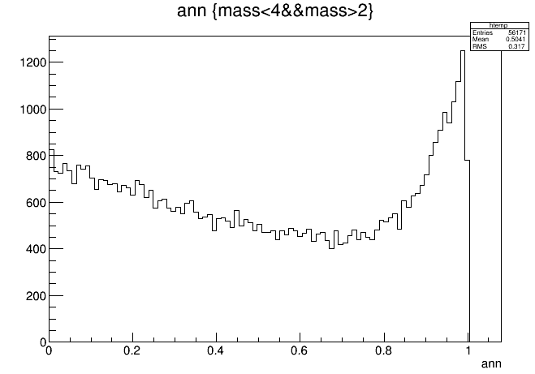
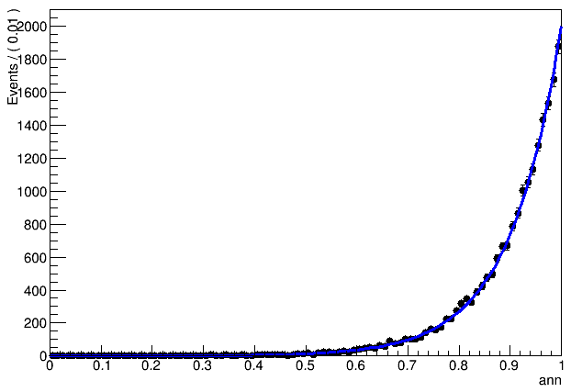
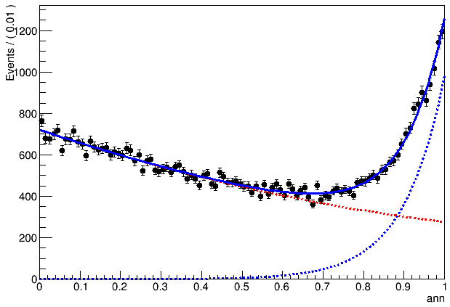
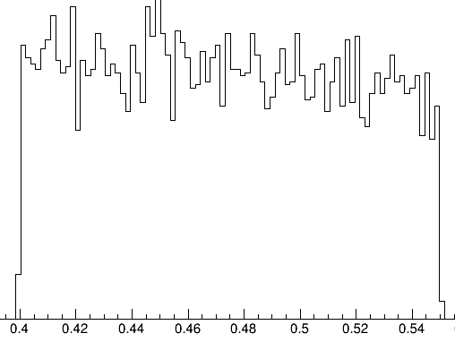
本底分析——data driven
除了mc模拟，还可以从data中得到本底
信号区：[0.77,1.00]
临近区：[0.40,0.50] 几乎没有信号事例
--用临近区本底行为模拟信号区本底事例行为，
得到本底形状和本底数量
信号事例堆积的峰
mc_sig ann
fit function: e^{ax}
fit result: a=10.02
data ann(while mass∈[2,4])
fit function :N_{bkg}(a0+a1x+a2x2)+N_{sig}e^{10.02x}
固定mc中信号的形状来拟合data
7073.1
bkg number
bkg line shape
(RooHistPdf)
7/20/2019
4

Slide 5
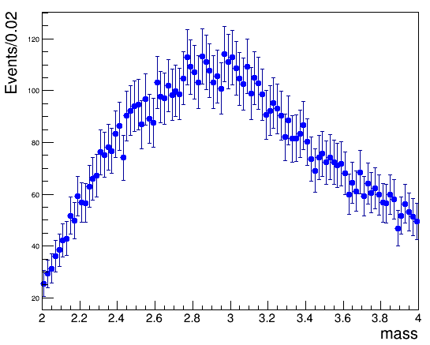
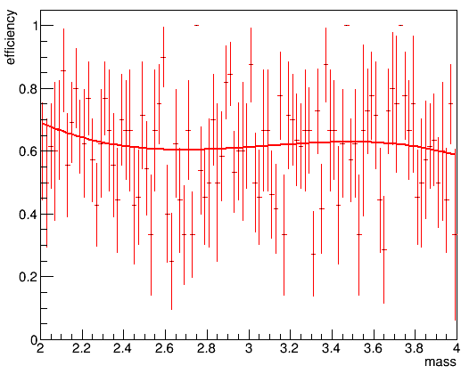
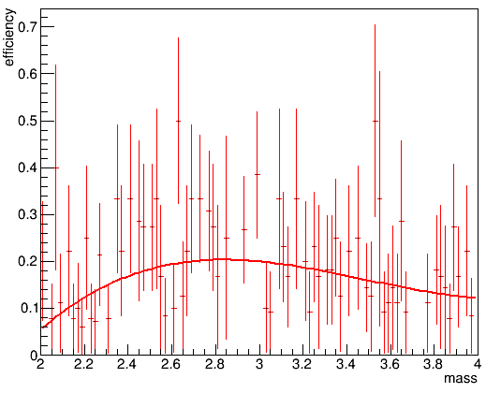
本底分析—— reweight
$$\frac{{MC}_{bkg}(\text{sig} \text{selection})}{{MC}_{bkg}(bkg \text{selection} )}=\frac{{data}_{bkg}(sig \text{selection} )}{data(bkg \text{selection} )}$$
$${data}_{bkg}(sig \text{selection} )=data(bkg \text{selection} )∗\frac{{MC}_{bkg}(sig \text{selection})\text{/}{MC}_{bkg}(truth level)}{{MC}_{bkg}(bkg \text{selection} )\text{/}{MC}_{bkg}(truth level)}$$
sig selection: ann>0.77
bkg selection: ann<0.50
$$efficiency curve$$
$${MC}_{bkg}(\text{sig} \text{selection})$$
$${MC}_{bkg}(bkg \text{selection} )$$
nbkg=7532.33
7/20/2019
5

Slide 6
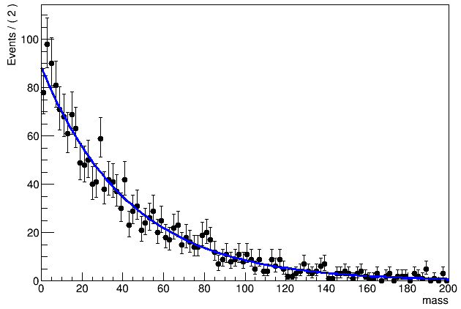
质量谱拟合——本底形状
拟合选择后的Mc得到本底形状：
ann>0.77
fit function: e^{ax}
fit result: a=-2.3266×10⁻²
固定本底形状参与对data的mass谱的拟合
7/20/2019
6

Slide 7
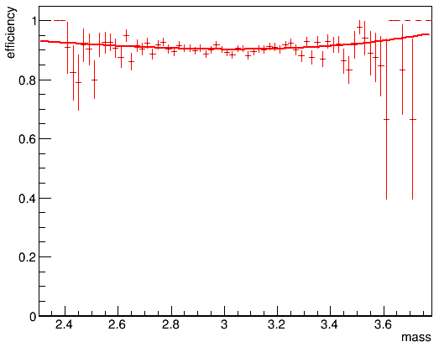
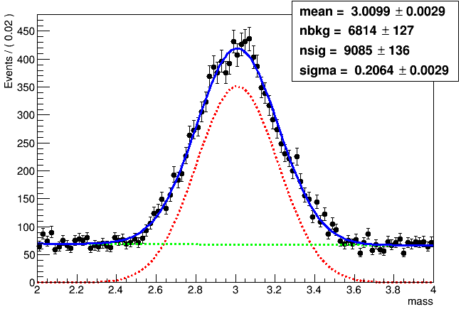
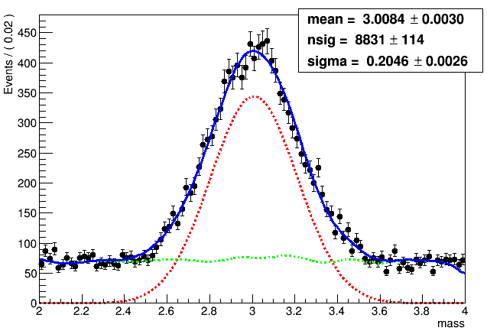
质量谱拟合
效率曲线：信号的质量谱经过选择后形状可能有所改变
通过mc研究信号的选择效率曲线 efficiency=N(ann>0.77)/N
fit efficiency curve with pol3
un-bin fit:
FCN value:
-130850
FCN value:
-130841
fit function :N_{sig}Gauss+N_{bkg}e^{ax}
，其中a=-2.3266×10⁻²。
红线为信号，绿线为本底，蓝线为总的拟合曲线,本底形状已经由mc得到
fit function :N_{sig}Gauss+N_{bkg}f_{bkg}
，其中N_{bkg}=7073.1。
红线为信号，绿线为本底，蓝线为总的拟合曲线,本底形状和数量通过data driven得到
7/20/2019
7

Slide 8
系统误差分析
系统误差的来源：估计本底的方法、拟合区间的不同等
估计系统误差：
1.比较两种方法拟合结果的差别，作为系统误差
2.适当改变拟合区间，观察拟合结果的改变,选取最大差别为系统误差
本底函数 | mass | width | nsig
mc simulation | 3.0099 | 0.2064 | 9085
data driven | 3.0084 | 0.2046 | 8831
拟合区间 | mass | width | nsig
[2.0,4.0] | 3.0099 | 0.20640 | 9085.0
[1.9,4.0] | 3.0099 | 0.20581 | 9053.8
[2.1,4.0] | 3.0099 | 0.20734 | 9131.2
[2.0,4.1] | 3.0100 | 0.20675 | 9102.3
[2.0,3.9] | 3.0099 | 0.20693 | 9117.2
fit range
biggest difference
7/20/2019
8

Slide 9
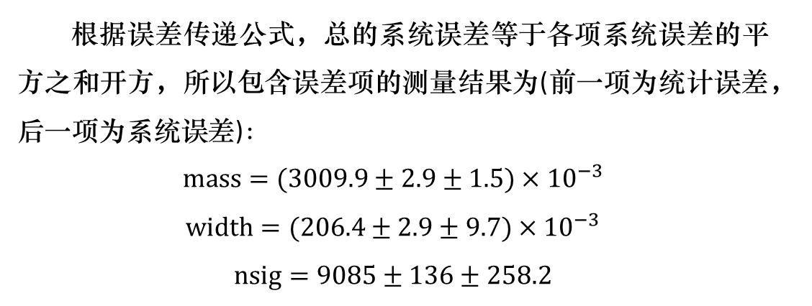
系统误差分析
误差来源 | mass的误差 | width的误差 | nsig的误差
本底分析 | $$±0.0015$$ | $$±0.0022$$ | $$±254$$
拟合区间 | $$±0.0000$$ | $$±0.0094$$ | $$±46.2$$
总系统误差 | $$±0.0015$$ | $$±0.0097$$ | $$±258.2$$
根据误差传递公式，总的系统误差等于各项系统误差的平方之和开方，所以包含误差项的测量结果为(前一项为统计误差，后一项为系统误差)：
$$mass=(3009.9±2.9±1.5)×{10}^{−3}$$
$$width=(206.4±2.9±9.7)×{10}^{−3}$$
$$nsig=9085±136±258.2$$
7/20/2019
9

Slide 10
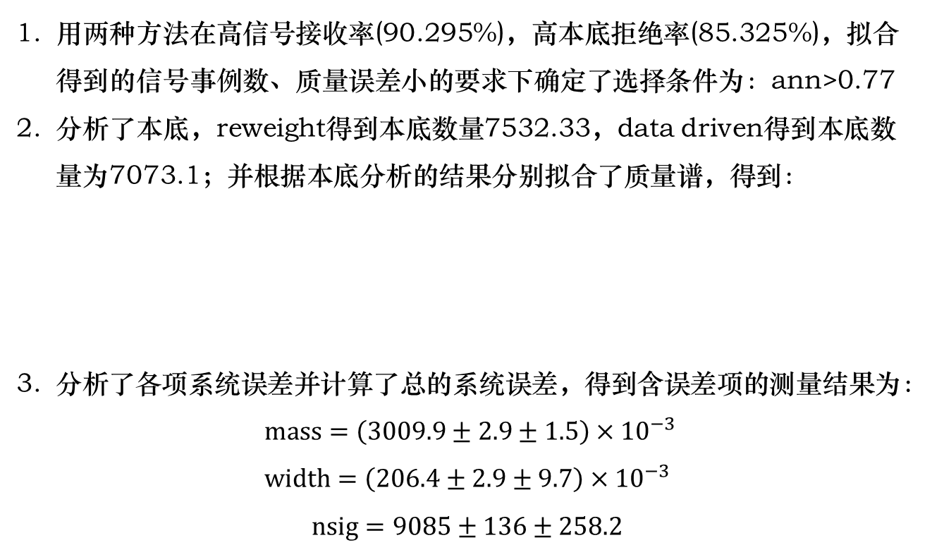
$$总结$$
用两种方法在高信号接收率(90.295%)，高本底拒绝率(85.325%)，拟合得到的信号事例数、质量误差小的要求下确定了选择条件为：ann>0.77
分析了本底，reweight得到本底数量7532.33，data driven得到本底数量为7073.1；并根据本底分析的结果分别拟合了质量谱，得到：
分析了各项系统误差并计算了总的系统误差，得到含误差项的测量结果为：
$$mass=\left(3009.9±2.9±1.5\right)×{10}^{−3}$$
$$width=\left(206.4±2.9±9.7\right)×{10}^{−3}$$
$$nsig=9085±136±258.2$$
本底函数 | mass | width | nsig | Nsig/Nbkg | 信号显著性
mc simulation | 3.0099 | 0.2064 | 9085 | 1.33 | >10σ
data driven | 3.0084 | 0.2046 | 8831 | 1.25 | >10σ
7/20/2019
10

Slide 11
谢谢
Thank You!

